Slide 1
Předběžné výsledky
Zlínský kraj
Sčítání lidu, domů a bytů 2011
I. část - OBYVATELSTVO

Slide 2
První poznatky z výsledků SLDB
ČR – 10 562 214 obyvatel, Zlínský kraj - 590 459
Roste počet obyvatel ČR, ve Zlínském kraji klesá
Populace stárne
Klesá počet lidí žijících v manželství
Roste počet vzdělaných lidí
Ve Zlínském kraji: - nejvyšší religiozita
- nejvyšší podíl rodáků

Slide 3
Vývoj počtu obyvatel Zlínského kraje

Slide 4
Změna počtu obyvatel (2001 a 2011)

Slide 6
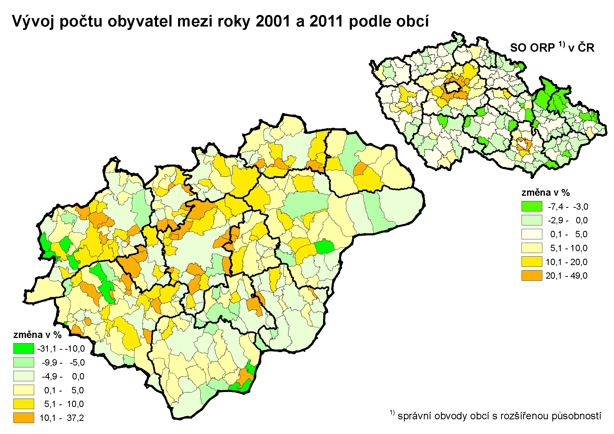

Slide 7
Národnost obyvatel
Nárůst počtu obyvatel moravské národnosti o 47,9 %
Nezodpovědělo 23,1% obyvatel kraje
česká 54,6 % (322 507)
moravská 16,3 % (96 234 osob)
slovenská 1,0 % (5 911)
ukrajinská 553
vietnamská 469
polská 309
ruská 212
romská143 (258 v kombinaci s další národností)

Slide 8
Počet obyvatel podle věku

Slide 9
Věková struktura – Zlínský Kraj
Index stáří:
2001 2011
Zlínský kraj ČR Zlínský kraj ČR
82,9 % 85,4 % 116,2 % 109,6 %
Muži 61,6 % 64,2 % 88,6 % 86,8 %
Ženy 105,2 % 107,8 % 145,4 % 133,6 %

Slide 10
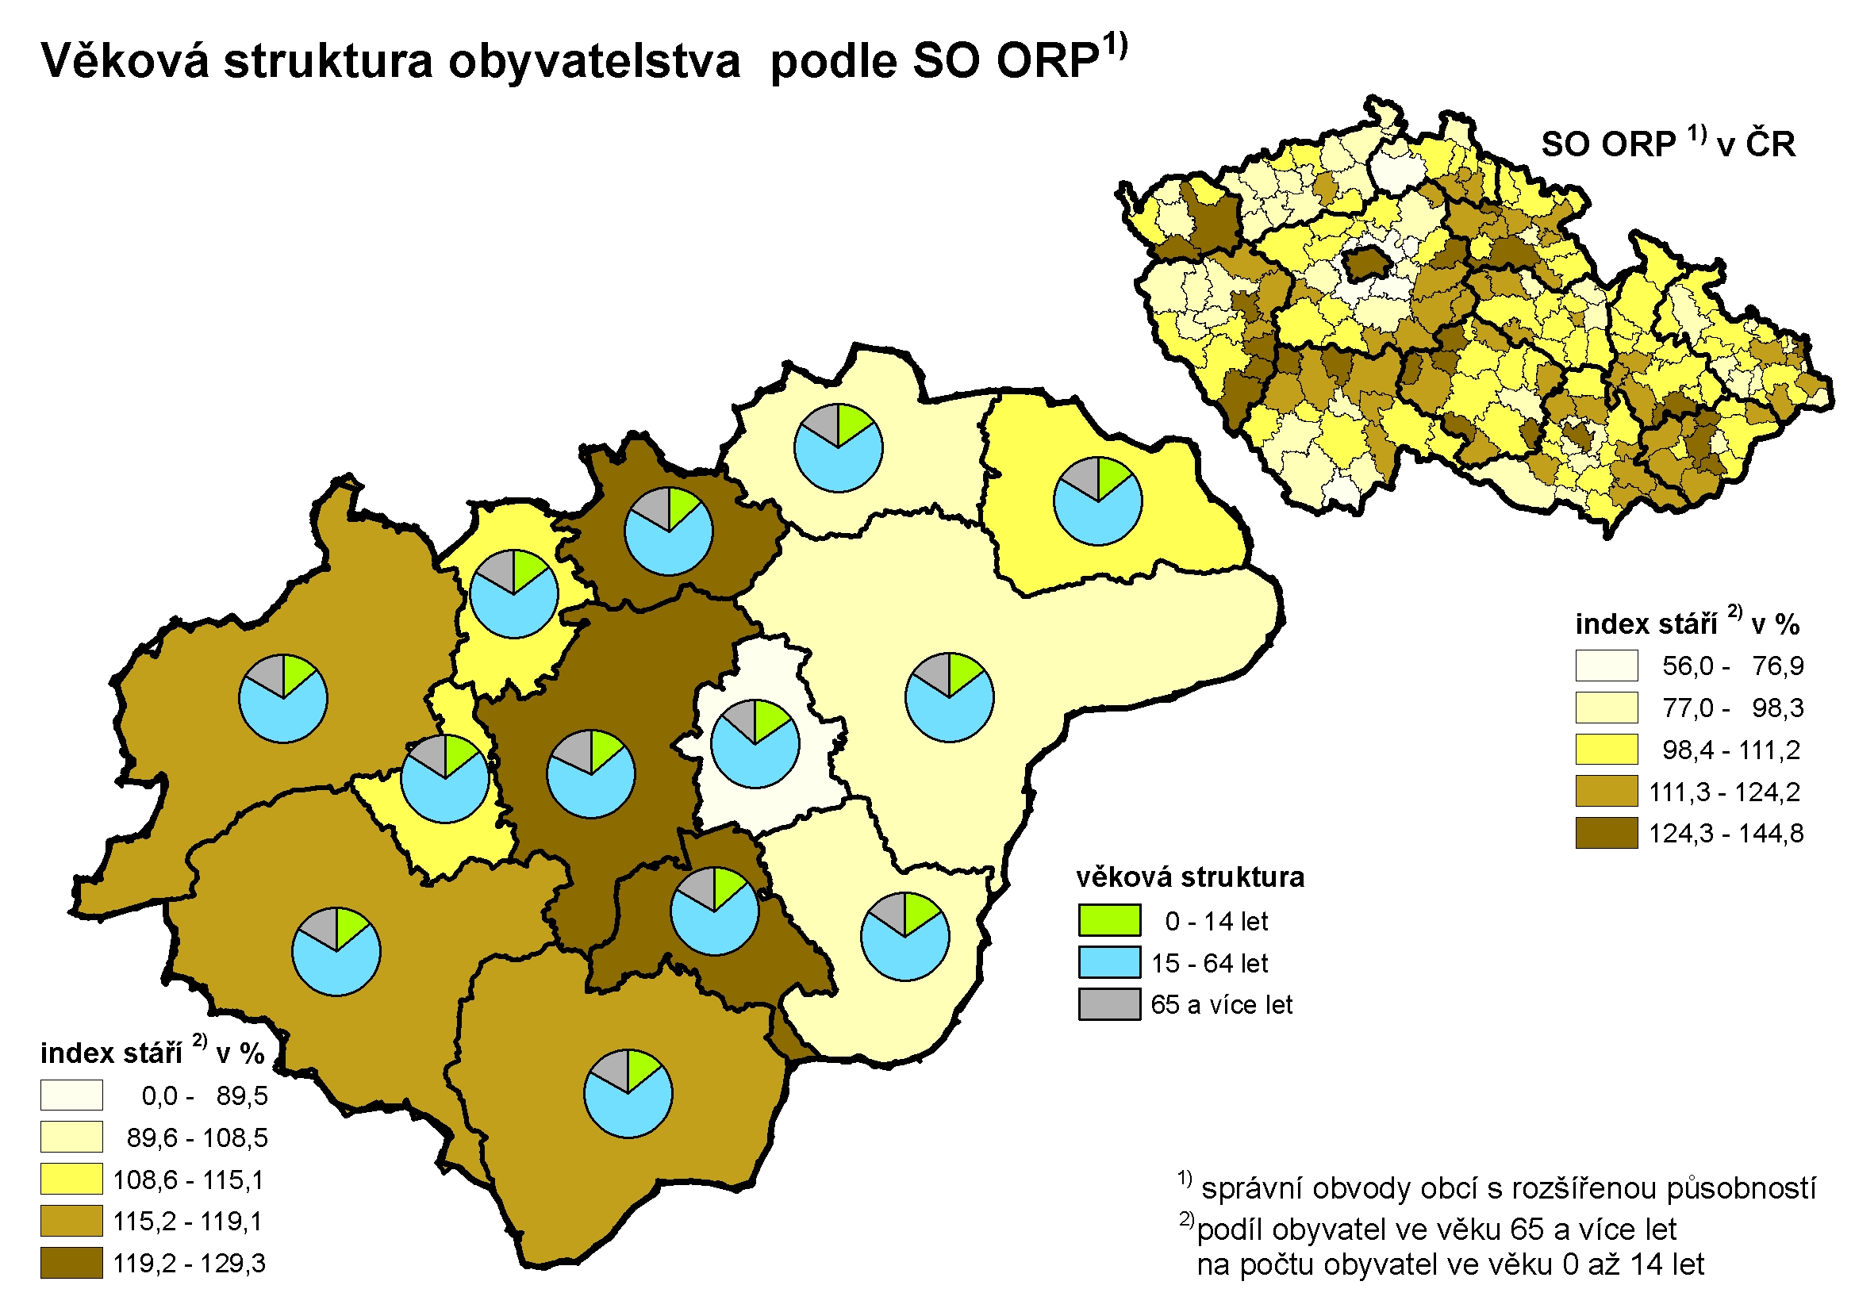

Slide 11
Rodinný stav – Zlínský kraj
Změny mezi dvěma posledními sčítáními
MUŽI ŽENY
ČR Zlínský kraj ČR Zlínský kraj
Počet ženatých/vdaných: - 6,3 % 8,9 % - 7,1 % 8,9 %
Počet rozvedených: + 37,7 % 47,3 % + 33,4 % 41,2 %
Počet svobodných: + 10,4 % 3,4% + 9,9 % 1,9 %

Slide 12
Rodinný stav – struktura (2011)
Druhý nejvyšší podíl ženatých a vdaných (1. místo Kraj Vysočina - ženatí muži 45,4 %
- vdané ženy- 44,5 %)
Druhý nejnižší podíl rozvedených (1. místo Karlovarský kraj - muži 11,9 %, ženy - 14,1 %)
Nejvyšší podíl ovdovělých žen, podíl ovdovělých mužů třetí nejnižší
Notes:
+ registrované partnerství

Slide 13
Vývoj vzdělanostní struktury

Slide 15
Náboženství podle Krajů

Slide 16
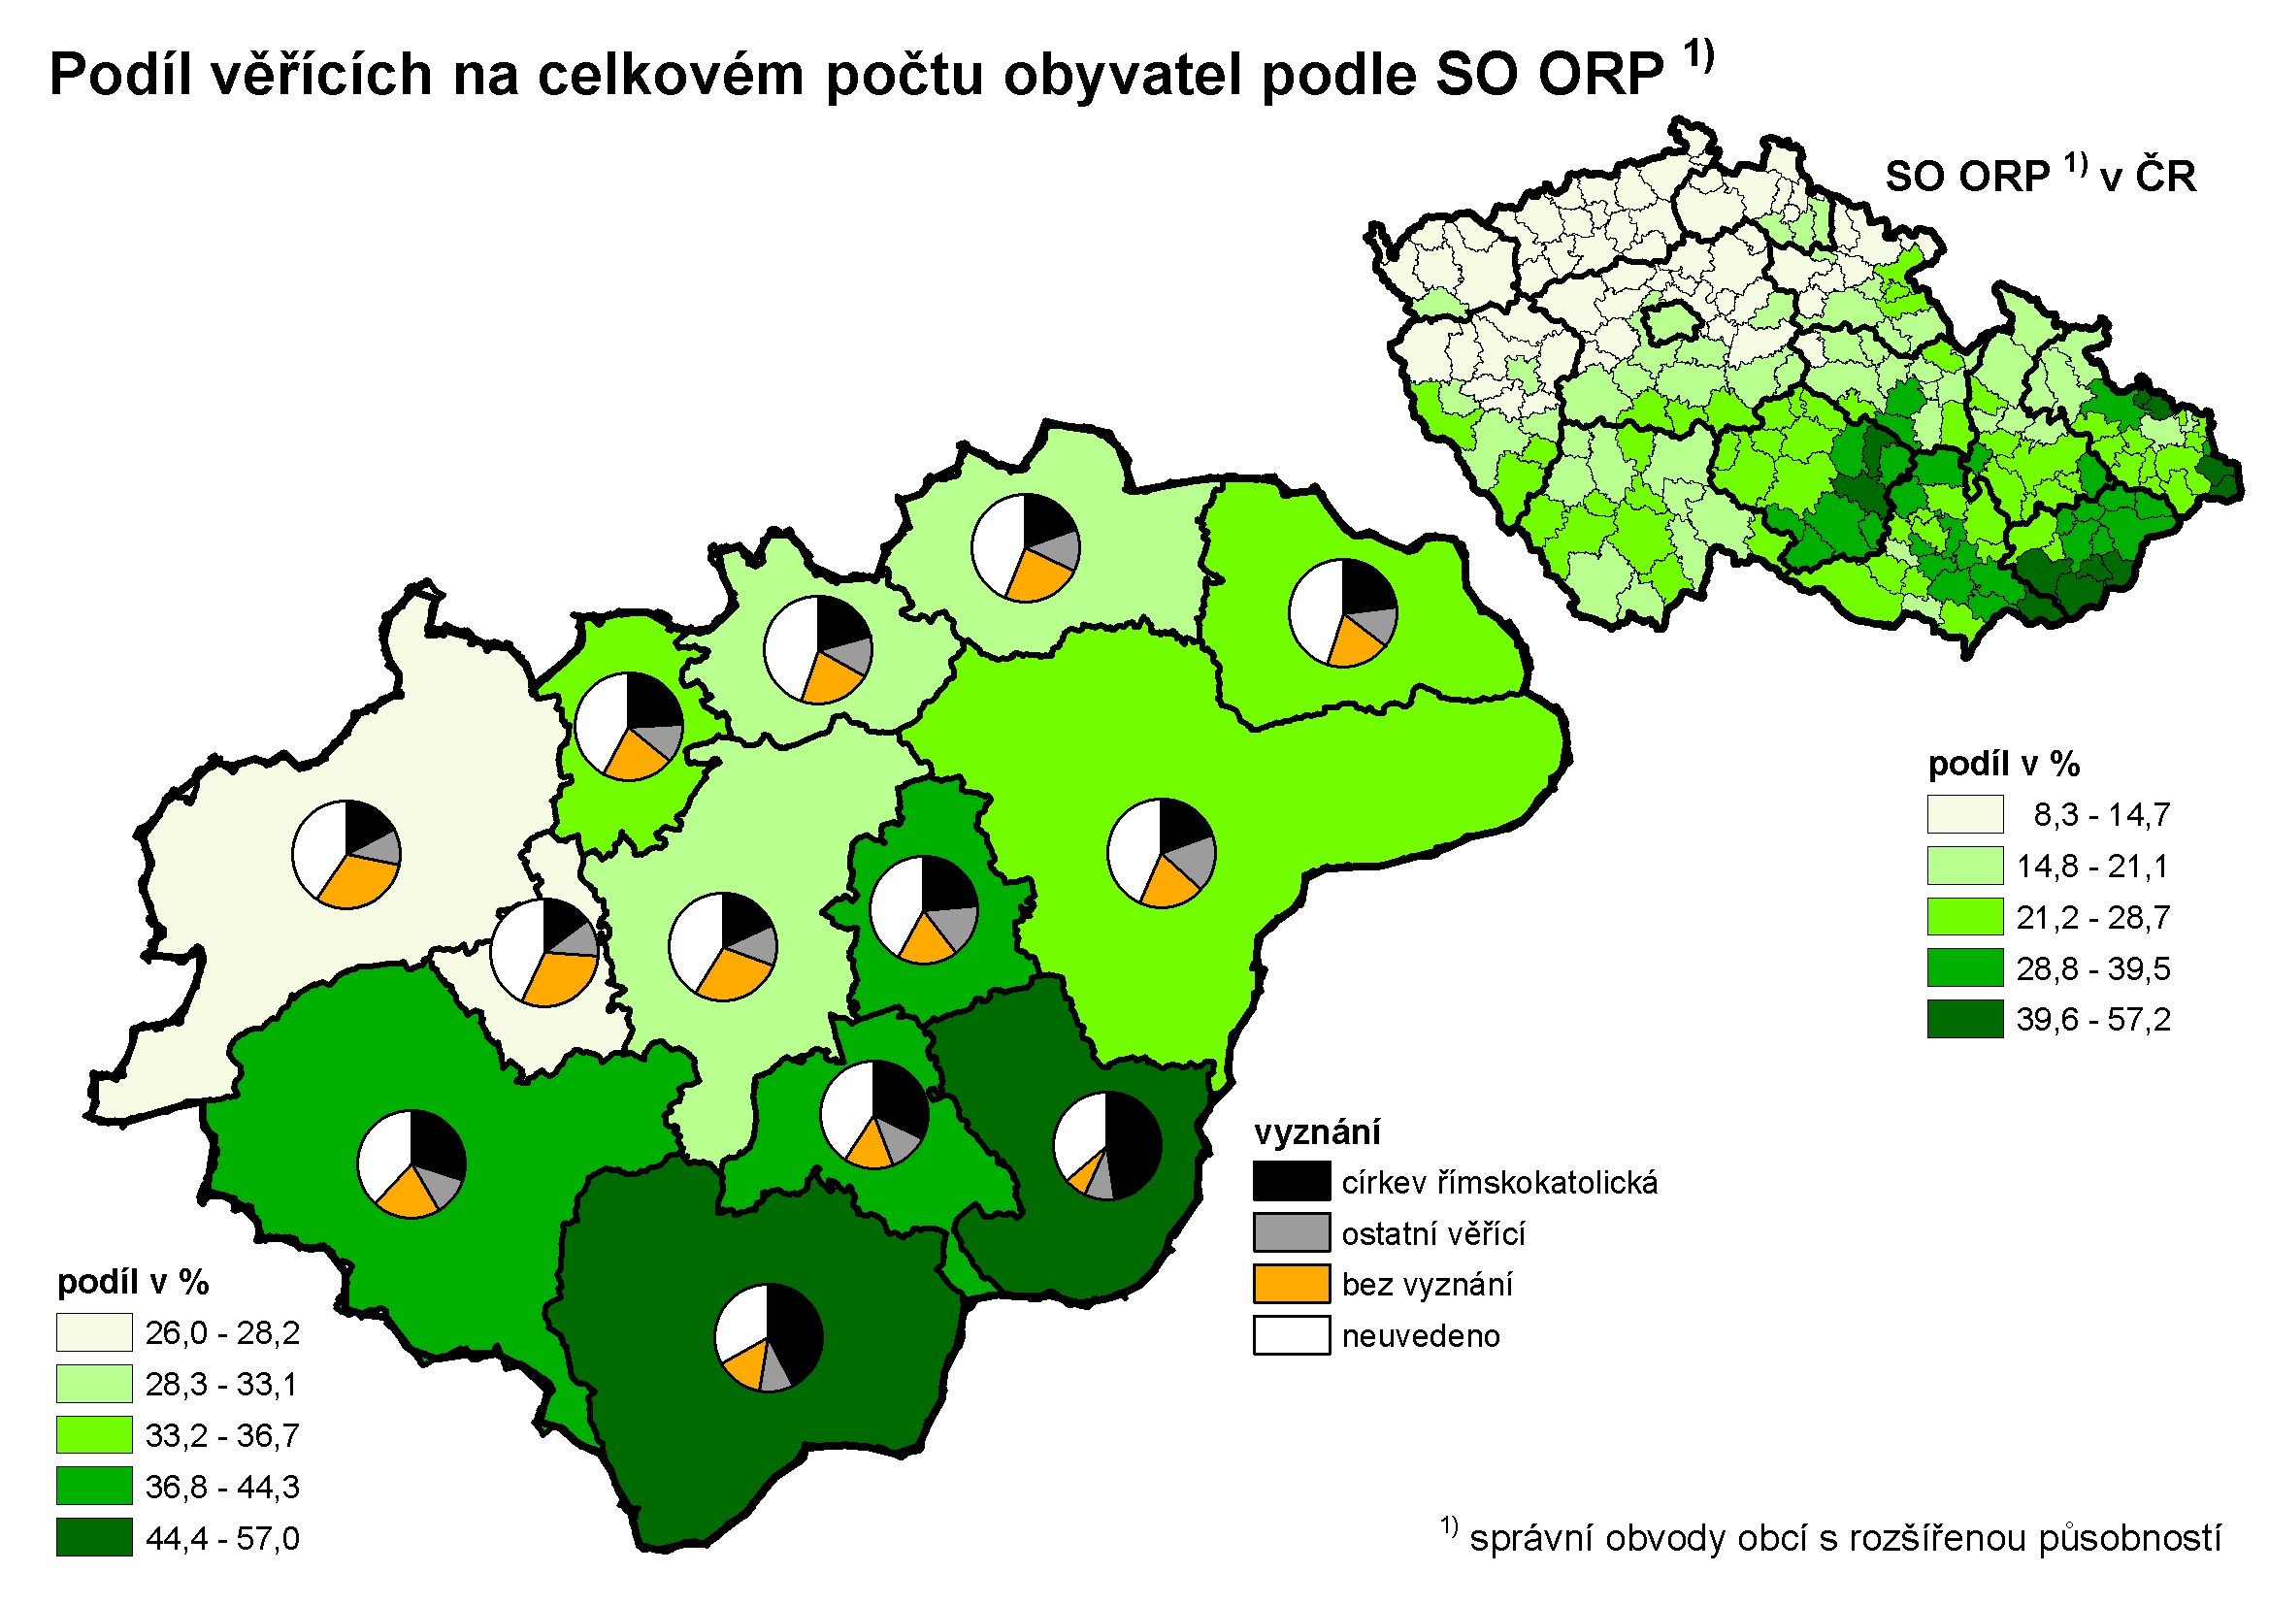
Náboženství

Slide 17
Rodáci
54,4 % obyvatel kraje (v ČR 48,7 % )
20,8 % - jiná obec stejného okresu
Podle SO ORP:
1. Uherský Brod - 62,2 %
2. Valašské Klobouky - 61,5 %
3. Vsetín - 57,9 %
12. Kroměříž - 48,8 %
13. Otrokovice - 45,1 %
Obce:
Březová (Uh. Brod), Ostrožská Lhota, Strání

Slide 18
Děkuji za pozornost

